Slide 1
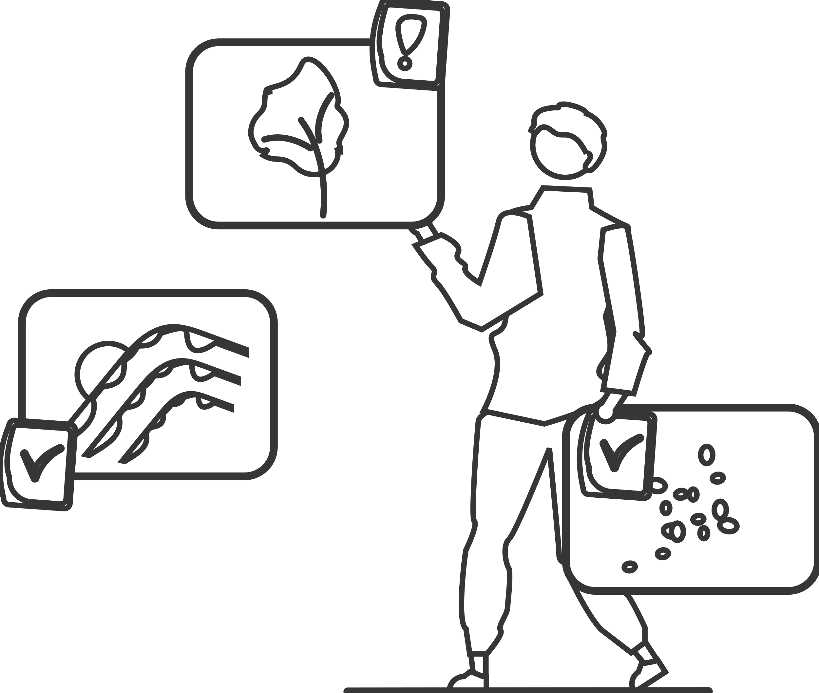
量子计算
量子计算简史
陈柯杰

Slide 2
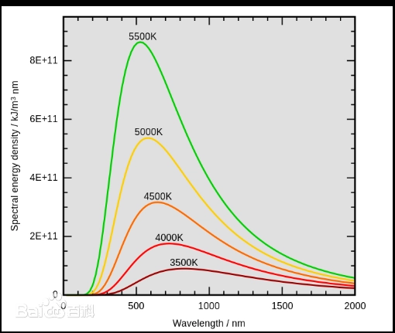
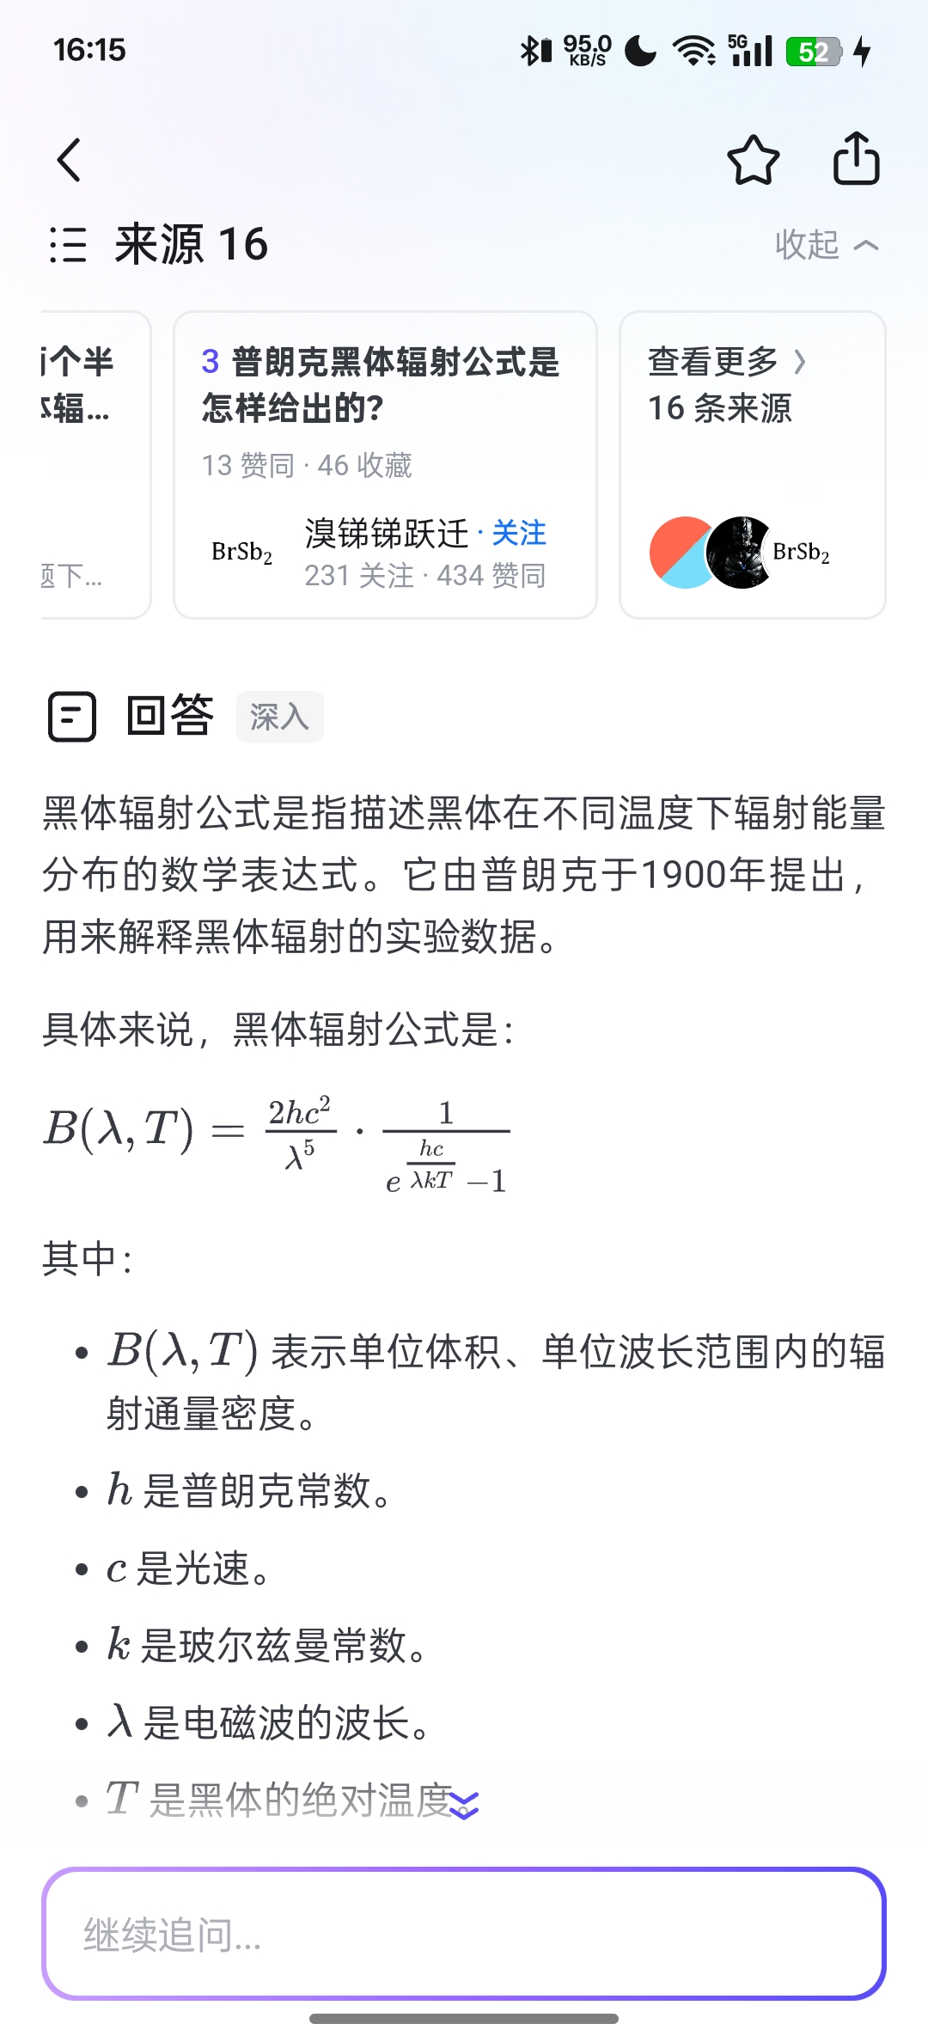

量子
普朗克于1900年建立了黑体辐射定律的公式，并于1901年发表。
表示单位体积、单位波长范围内的辐射通量密度。

Slide 3

量子
在推导过程中，普朗克考虑将电磁场的能量按照物质中带电振子的不同振动模式分布。得到普朗克公式的前提假设是这些振子的能量只能取某些基本能量单位的整数倍，这些基本能量单位只与电磁波的频率有关，并且和频率成正比。
E=hv
紫外灾变：以经典物理学为背景之瑞利-金斯定律，来计算黑体辐射强度与能量间之关系，却发现以经典物理学理论所计算之黑体辐射强度会随辐射频率上升，而趋向于放出无穷大之能量，其结果与实验数据无法吻合的历史事件。

Slide 4
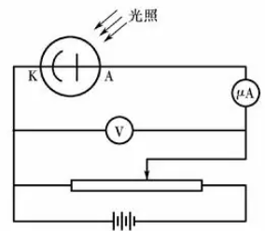
量子
1905年阿尔伯特·爱因斯坦 解释了光电效应——将光照在某些材料上可以起到从材料中释放电子的作用，并提出光本身是由单个量子粒子或光子组成
Εk(max)=hv-W0

Slide 5
量子
量子（quantum）是现代物理学的重要概念。即一个物理量如果存在最小的不可分割的基本单位，此最小单位称为量子
量子的基本性质：
- 量子化：描述物体长度时，一定会遇到最小的不可分割的基本单位- 跃迁：当一个原子中的电子获得来自原子外的能量时，它就有可能克服能级之间的能量差距，跳到另外一个态上面
- 量子叠加态：对于量子本身，它能同时存在于很多状态的叠加上
- 测量和坍塌：测量会影响这个粒子本身的状态

Slide 6
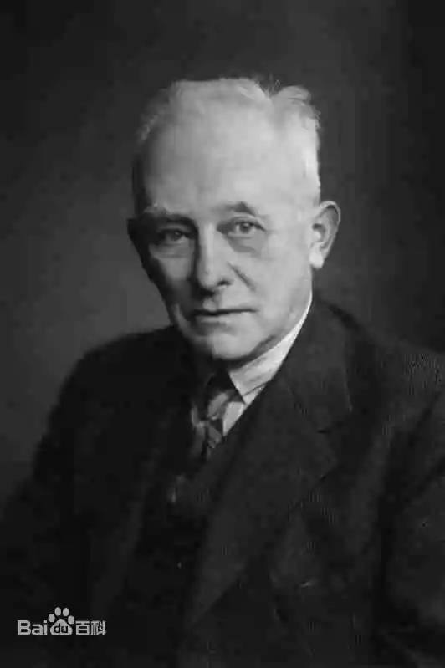
量子力学的建立
1924年量子力学一词首次出现在德国理论物理学家与数学家马克斯·玻恩的一篇论文中
1925年维尔纳·海森堡、马克斯·玻恩 和 帕斯夸尔·约尔旦 提出了矩阵力学，量子力学中第一个在概念上自治、逻辑上一致的表述
马克斯 ·玻恩

Slide 7
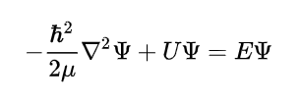
波动力学的出发点是波函数。因为微观粒子具有波粒二象性，所以在描述粒子时，就必须对波动性与微粒性作出统一的描述。这种描述就用波函数表示。薛定谔先求出自由粒子所满足的运动方程，然后再把它推广到粒子受到场作用的情形，就得到薛定谔方程。
量子力学的建立
比矩阵力学稍晚，由奥地利物理学家薛定谔在1926 年建立了另一种微观系统理论，这就是现代量子力学教程中所讲授的“波动力学” 。

Slide 8
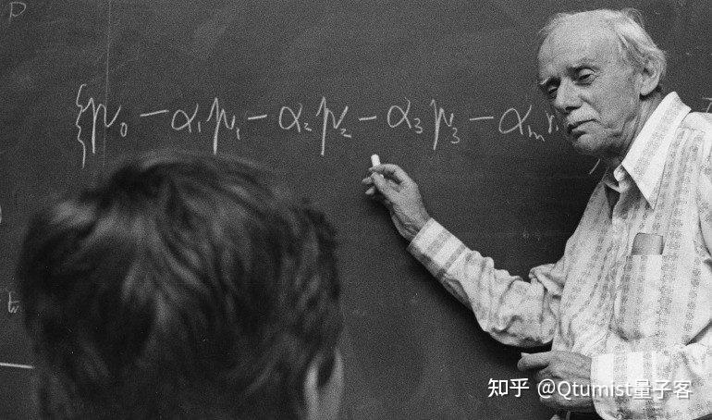
量子力学的建立
1925-1927年 尼尔斯·玻尔 和 维尔纳·海森堡提出了哥本哈根诠释，对量子力学最早的一种诠释，至今仍是最普遍的教学内容之一
1930年 保罗·狄拉克 出版了《量子力学原理》，这本教科书已经成为标准参考书，至今仍是量子力学的经典教材
狄拉克

Slide 9
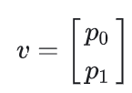
量子计算基础知识1：概率向量
经典情况下的概率模型：
对一个位(比特, bit)进行研究。一个位只有两种可能的状态(state)，数学上将其记为一个集合Σ={0,1}。
这个向量称为概率向量(probability vector)
由于概率必定非负，因此p0≥0且p1≥0；同时由于概率之和必为1，显然p0+p1=1应当恒成立。

Slide 10
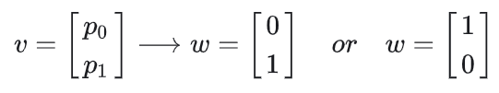
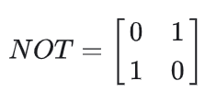
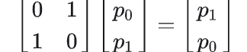
量子计算基础知识1：概率向量
观察与操作：
观察之后，这一个bit处于哪个状态就被确定了。这时候概率向量就会落入确定的状态
操作可以用一个矩阵来描述，操作一个概率向量就是用操作矩阵左乘这个向量
在经典情况下，描述操作的矩阵被称为随机矩阵(stochastic matrix)，这个矩阵的特性是：它的列向量都是概率向量——同时也说明其元素都是非负实数。

Slide 11

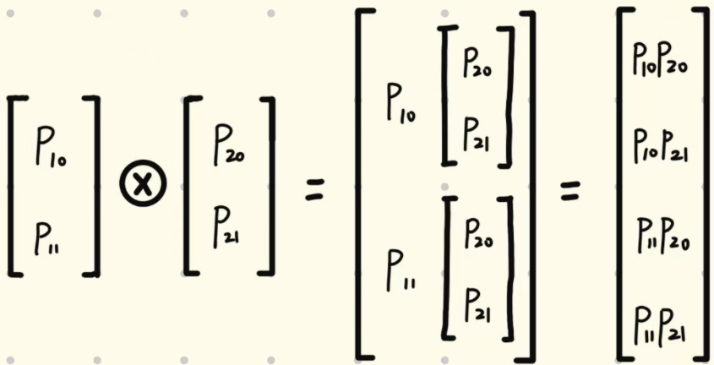
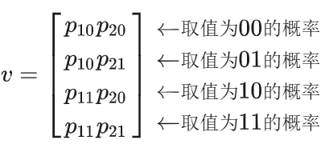
量子计算基础知识2：张量积(Tensor product)与狄拉克符号(Dirac Notation)
张量积：
两个分立的位，分别有概率向量：
整体的概率向量:
这样的向量生成就可以通过张量积来表示

Slide 12
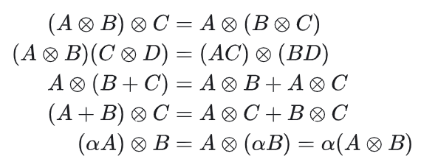
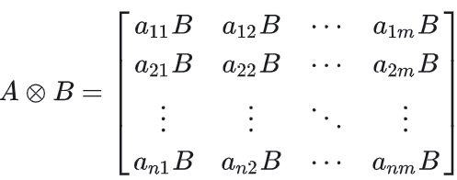
量子计算基础知识2：张量积(Tensor product)与狄拉克符号(Dirac Notation)
张量积：
两位比特的概率向量生成，有v=v1⊗v2。

Slide 13
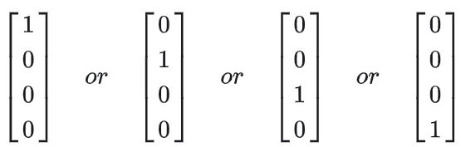
量子计算基础知识2：张量积(Tensor product)与狄拉克符号(Dirac Notation)
狄拉克符号：
张量积输出的矩阵体积会随着B的大小成倍增长，这给手写手算带来极大不便。为此引入狄拉克符号(Dirac notation)。
解释：若是两个位，必然会坍塌为四种对立确定的状态
若测量对象有n个位，则……

Slide 14
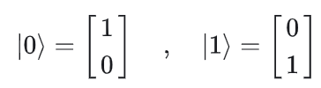
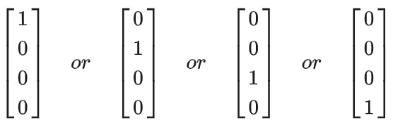
量子计算基础知识2：张量积(Tensor product)与狄拉克符号(Dirac Notation)
狄拉克符号：
每一种对立确定的状态中只有一个元素为1、其余为0。
对于仅有一位，定义：
并且，再做简记|a⟩⊗|b⟩=|a⟩|b⟩，若a,b∈{0,1}，还能进一步简记为|ab⟩。这样上述的二位四种对立确定状态能分别用狄拉克符号表示为|00⟩,|01⟩,|10⟩,|11⟩。
注意：

Slide 15

量子计算基础知识2：张量积(Tensor product)与狄拉克符号(Dirac Notation)
狄拉克符号：
在狄拉克符号中，有几位数字就说明测试对象是几位的，其中的二进制码指明了是第几行(从0开始)的元素为1。
对于 能简单方便地表示为v= |0⟩+ |1⟩。

Slide 16
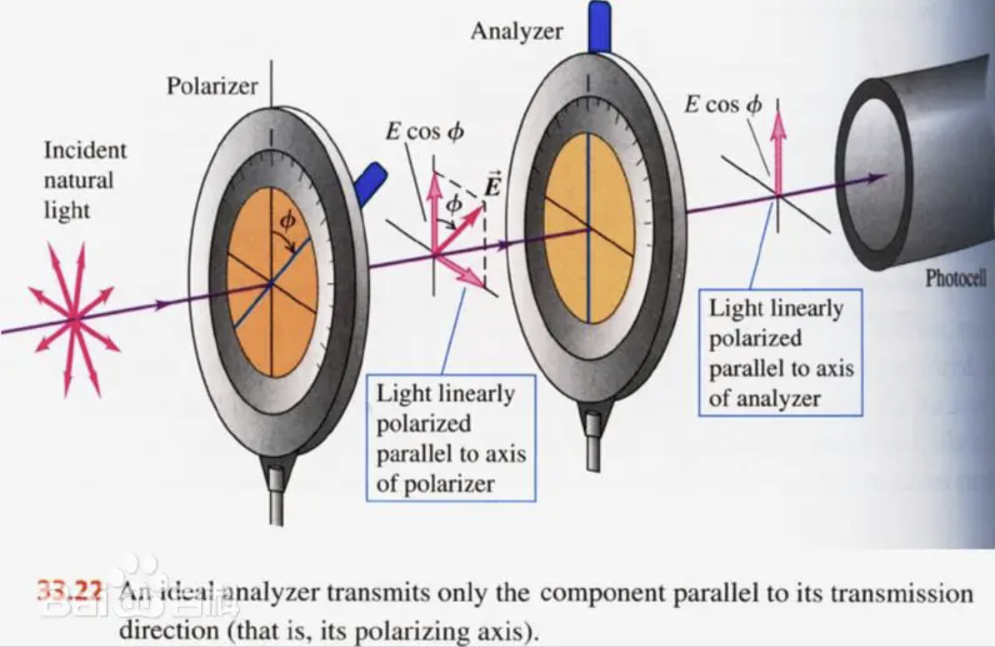

量子计算基础知识3：态叠加原理
某个现象：
而当光子的偏振方向与透振方向具有夹角α时，事情就变得有趣了起来。在偏振片后，我们有时能够得到与入射光子能量完全相同的光子、并且偏振方向与透振方向相同，而有时则得不到光子——仅此两种情况。但统计发现，偏振片后能得到光子的概率差不多正是 ，这正好对应马吕斯定律中光强的衰减系数！

Slide 17
量子计算基础知识3：态叠加原理
我们有理由认为单个光子部分地处于与透振方向相同的偏振态，又部分地处于与透振方向垂直的偏振态。这便是态叠加原理的一种简单体现。
通过偏振片，这种产生作用的过程则称为观察或者测量，它使得光子由这种部分偏振态的叠加落入到确定的偏振态。（观察或者测量并不一定由人引发，亦可能来源于仪器。）

Slide 18


量子计算基础知识4：态矢
将两个偏振态分别记为|//⟩,|⊥⟩，也就是偏振方向与透振方向平行的偏振态、以及垂直的偏振态。
经典概率模型，可以将光子表示为：
实际上，像经典光电学那样，将振幅分解到平行与垂直方向上会是更加自然的选择，这时光子的偏振态则表示为：
应当注意，原光子的振幅大小是被包括在|⟩符号中的，因此不会显式地将其写出。（即经典概率模型中的平方被“吃”进狄拉克符号中）cosα,sinα分别称为态|//⟩,|⊥⟩的振幅
虽然态的振幅与光子的振幅有所区别，但是相应偏振态出现的概率，就是其振幅的平方这个规律则是普适性的
因此，态的振幅一般更正式地称为概率幅。

Slide 19


量子计算基础知识4：态矢
从引入概率幅开始，我们已经从经典情形过渡到量子情形中了。上述提到的狄拉克符号，即|⟩符号，更具体的名称是右矢(ket)。与之对应的是左矢(bra)，以⟨|符号表示，两者都可称作态矢(state vector)。左矢都是行向量，右矢都是列向量，
它们之间的关系是：
同维左矢右矢之间可以做矩阵乘法。例如，当|ϕ⟩,|ψ⟩同维时，⟨ψ| ϕ⟩=⟨ψ| |ϕ⟩是一个数，而|ϕ⟩⟨ψ|是一个矩阵。

Slide 20



量子计算基础知识5：量子位（Quantum bit）
计算基态与叠加态
规定单个量子位的取值集合为Σ={0,1}，也即右矢总取为|0⟩,|1⟩。这样，对于n位的量子位，它们一定能表示|x⟩，对于这些可以只用|x⟩表示的态，我们称之为计算基态。
例如单个量子位的叠加态被正交分解为两个一位计算基态的叠加：
这样利用基态叠加进行表示就是叠加态
当然，在量子情境下，上述两个元素并非真正的概率，而是振幅
即满足： 对于更多位的情况，也是如此。

Slide 21
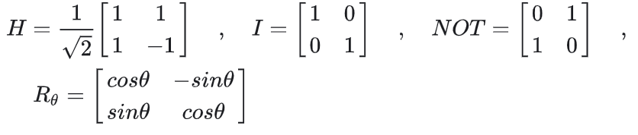

量子计算基础知识5：量子位（Quantum bit）
酉矩阵(unitary matrix)：
在量子情境下，我们用酉矩阵来取代经典情境下的随机矩阵。在单个量子位的情况下，一些比较基本的酉矩阵如下：
其中矩阵H执行的操作被称为哈达玛变换(Hadamard transform)，有关系式：

Slide 22

量子计算基础知识5：量子位（Quantum bit）
酉矩阵(unitary matrix)：
上述的单位矩阵I就是指不做操作
事实上，所有酉变换都是可逆的。这是因为酉矩阵的性质：若矩U是酉矩阵，那么UU†=I是总是成立的(U†则称作U的伴随矩阵)
酉矩阵也可以对狄拉克符号作用，这样可以减少书写量，例如：
可以改写为：

Slide 23
量子纠缠
1935年 阿尔伯特·爱因斯坦、鲍里斯·波多尔斯基 和 纳森·罗森 发表了一篇论文，强调了量子叠加的反直觉性质，并认为量子力学提供的物理现实描述是不完整的
1935年 薛定谔与爱因斯坦讨论量子叠加问题，并对量子力学的哥本哈根诠释进行了批判，提出了一个思想实验“薛定谔的猫”，薛定谔还创造了“量子纠缠”这一术语
1947年 爱因斯坦 在写给马克斯·玻恩的信中首次将量子纠缠称为“鬼魅般的超距作用”
关于量子纠缠的相关内容稍后由朱奕涵向大家介绍

Slide 24
量子计算
什么是量子计算
经典计算使用2进制的数字电子方式进行运算，而二进制总是处于0或1的确定状态。
量子计算和现有的计算模式完全不同，它借助量子力学的叠加特性，能够实现计算状态的叠加，它不仅包含0和1，还包含0和1同时存在的叠加态。
普通计算机中的2位寄存器在某一时间仅能存储4个二进制数（00、01、10、11）中的一个，而量子计算机中的2位量子位寄存器可同时存储这四种状态的叠加状态。

Slide 25
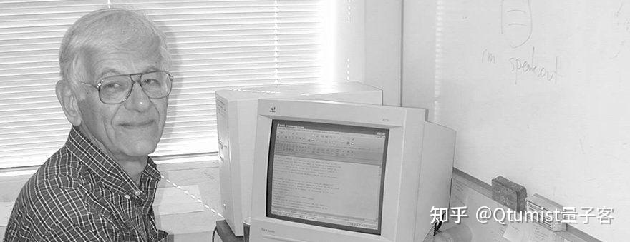
量子计算：证明可行性
1976年 当时就读于哥白尼大学的 罗曼·斯坦尼斯瓦夫·英伽登(Roman Stanistaw Ingarden) 发表了一篇题为《量子信息论》的开创性论文，成为首批尝试创建量子信息理论者之一
1980年 美国阿贡国家实验室的 保罗·贝尼奥夫 (Paul Benioff) 发表了一篇论文，描述了图灵机或经典计算机的量子力学哈密顿量模型，首次证明了量子计算的可能性
保罗·贝尼奥夫
（来源：QuantumHermit）

Slide 26
量子计算：量子计算机
1981年，Richard Feynman提出了量子计算机的概念，他设想如果拓展一下计算机的工作方式，不使用逻辑门来建造计算机，而是一些其他的东西，比如分子和原子。 如果使用这些量子材料，它们具有非常奇异的性质，尤其是波粒二象性，是否能建造出模拟量子系统的计算机？于是他提出了这个问题并做了一些验证性实验，然后他推测，这个想法也许可以实现。由此，基于量子力学的新型计算机的研究被提上了科学发展的历程。
1985年 牛津大学的 戴维·多伊奇(David Deutsch) 为量子图灵机制定了一个描述

Slide 27
1992年Deutsch和Jozsa提出了D-J量子算法，开启了如今量子计算飞速发展的大幕。
1993年 发表了第一篇描述量子遥传的论文
1994年贝尔实验室的Peter Shor提出了Shor算法，这一算法在大数分解方面比目前已知的最有效的经典质因数分解算法快得多，因此对RSA加密极具威胁性，该算法带来巨大影响力的同时也进一步坚定了科学家们发展量子计算机的决心。
1994年美国国家标准技术研究所 (NIST) 组织了由美国政府主办的首届量子计算会议
1996年Lov Grover提出了Grover量子搜索算法，并以其名字命名为 “格罗弗算法”，该算法被公认为继Shor算法后的第二大算法。
量子计算：算法井喷的时代

Slide 28
量子计算：飞速进步
1998年 首次展示了量子纠错；首次证明了可以用经典计算机有效模拟某一类量子计算
1999年 东京大学的中村泰信和东京理科大学的蔡兆申证明了超导电路可以用作量子比特
2002年 美国发布了第一版量子计算路线图，该路线图是一份实时更新的文件，其中涉及量子计算领域主要研究人员
2004年 中国科学技术大学潘建伟院士的研究小组，首次展示了五光子纠缠

Slide 29
量子计算：飞速进步
随着上述量子计算理论的探索，硬件也在飞速发展：
2011年 D-Wave公司推出首台商用量子计算机
2012年 全球首家专门的量子计算软件公司1QBit成立
2013年加拿大D-Wave系统公司发布了512比特的量子计算设备。
2016年，IBM发布了6量子比特的可编程量子计算机。
2017年本源量子发布了32位量子计算虚拟系统，同时还建立了以32位量子计算虚拟系统为基础的本源量子计算云平台。2018年12月6日，其又发布了第一款测控一体机Origin Quantum AIO，不仅提高了综合量子测控能力，更节约了量子测控环节各种大型设备的空间，为量子计算行业的高精尖仪器带来了更多的可能。

Slide 30
量子计算：量子纠缠与量子霸权
2014年 荷兰代尔夫特理工大学的科维理纳米科学研究所的物理学家们，以100%的准确率在相隔约3米的两个量子比特之间完成信息传送
2017年 中国科学技术大学潘建伟院士的研究小组，首次实现从地面观测站到低地球轨道卫星的纠缠光子发射，量子隐形传态实验通信距离达1400公里
2018年 美国颁布《国家量子倡议法案》，确立了加速美国发展量子信息科学和技术应用的十年计划的目标和优先事项
2019年 谷歌通过在200秒内完成超级计算机约1万年才能完成的一系列运算，从而声称达成“量子霸权” (quantum supremacy)[10]；IBM回应称可能需要2.5天而不是1万年，强调了超级计算机可能用于最大化计算速度的技术

Slide 31
量子计算：量子计算优越性
2019年1月，IBM发布了世界上第一台独立的量子计算机IBM Q System One。
2020年 中国科学技术大学潘建伟院士、陆朝阳教授组成的研究小组在76个光子量子计算原型机上完成了“高斯玻色采样”计算，计算速度要比超级计算机快100万亿倍，从而声称实现“量子计算优越性” (quantum computational advantage)
2020年9月12日，本源量子完全自主开发的超导量子计算云平台正式向全球用户开放，该平台基于本源量子自主研发的超导量子计算机——本源悟源（搭载6比特超导量子处理器夸父 KF C6-130）。

Slide 32
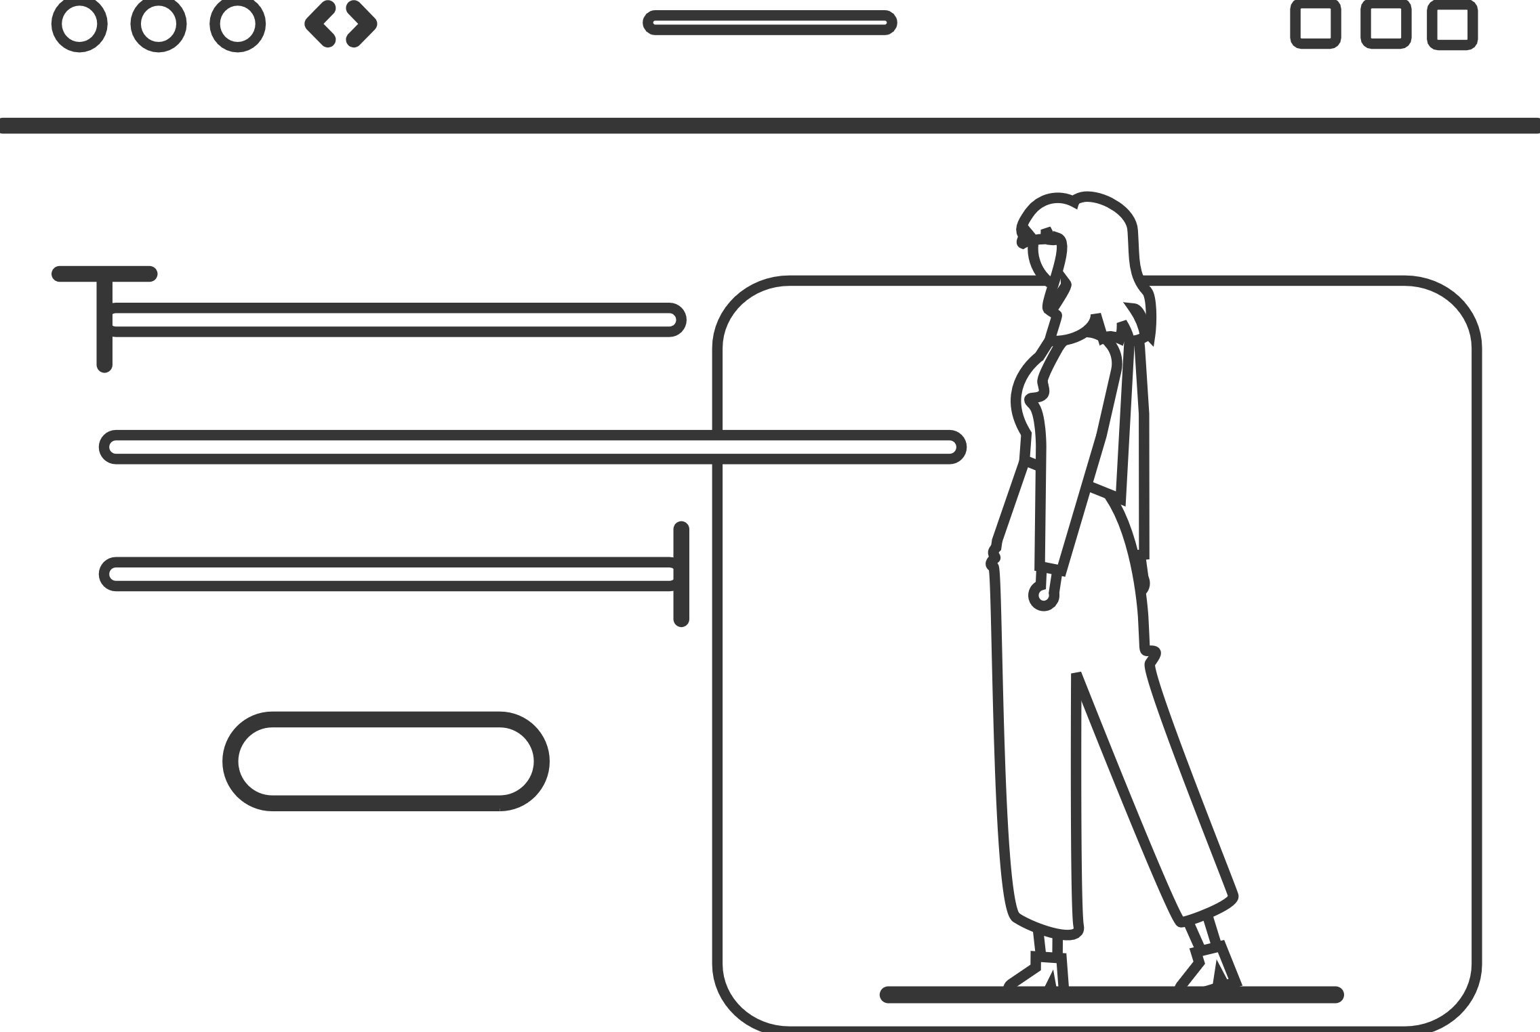
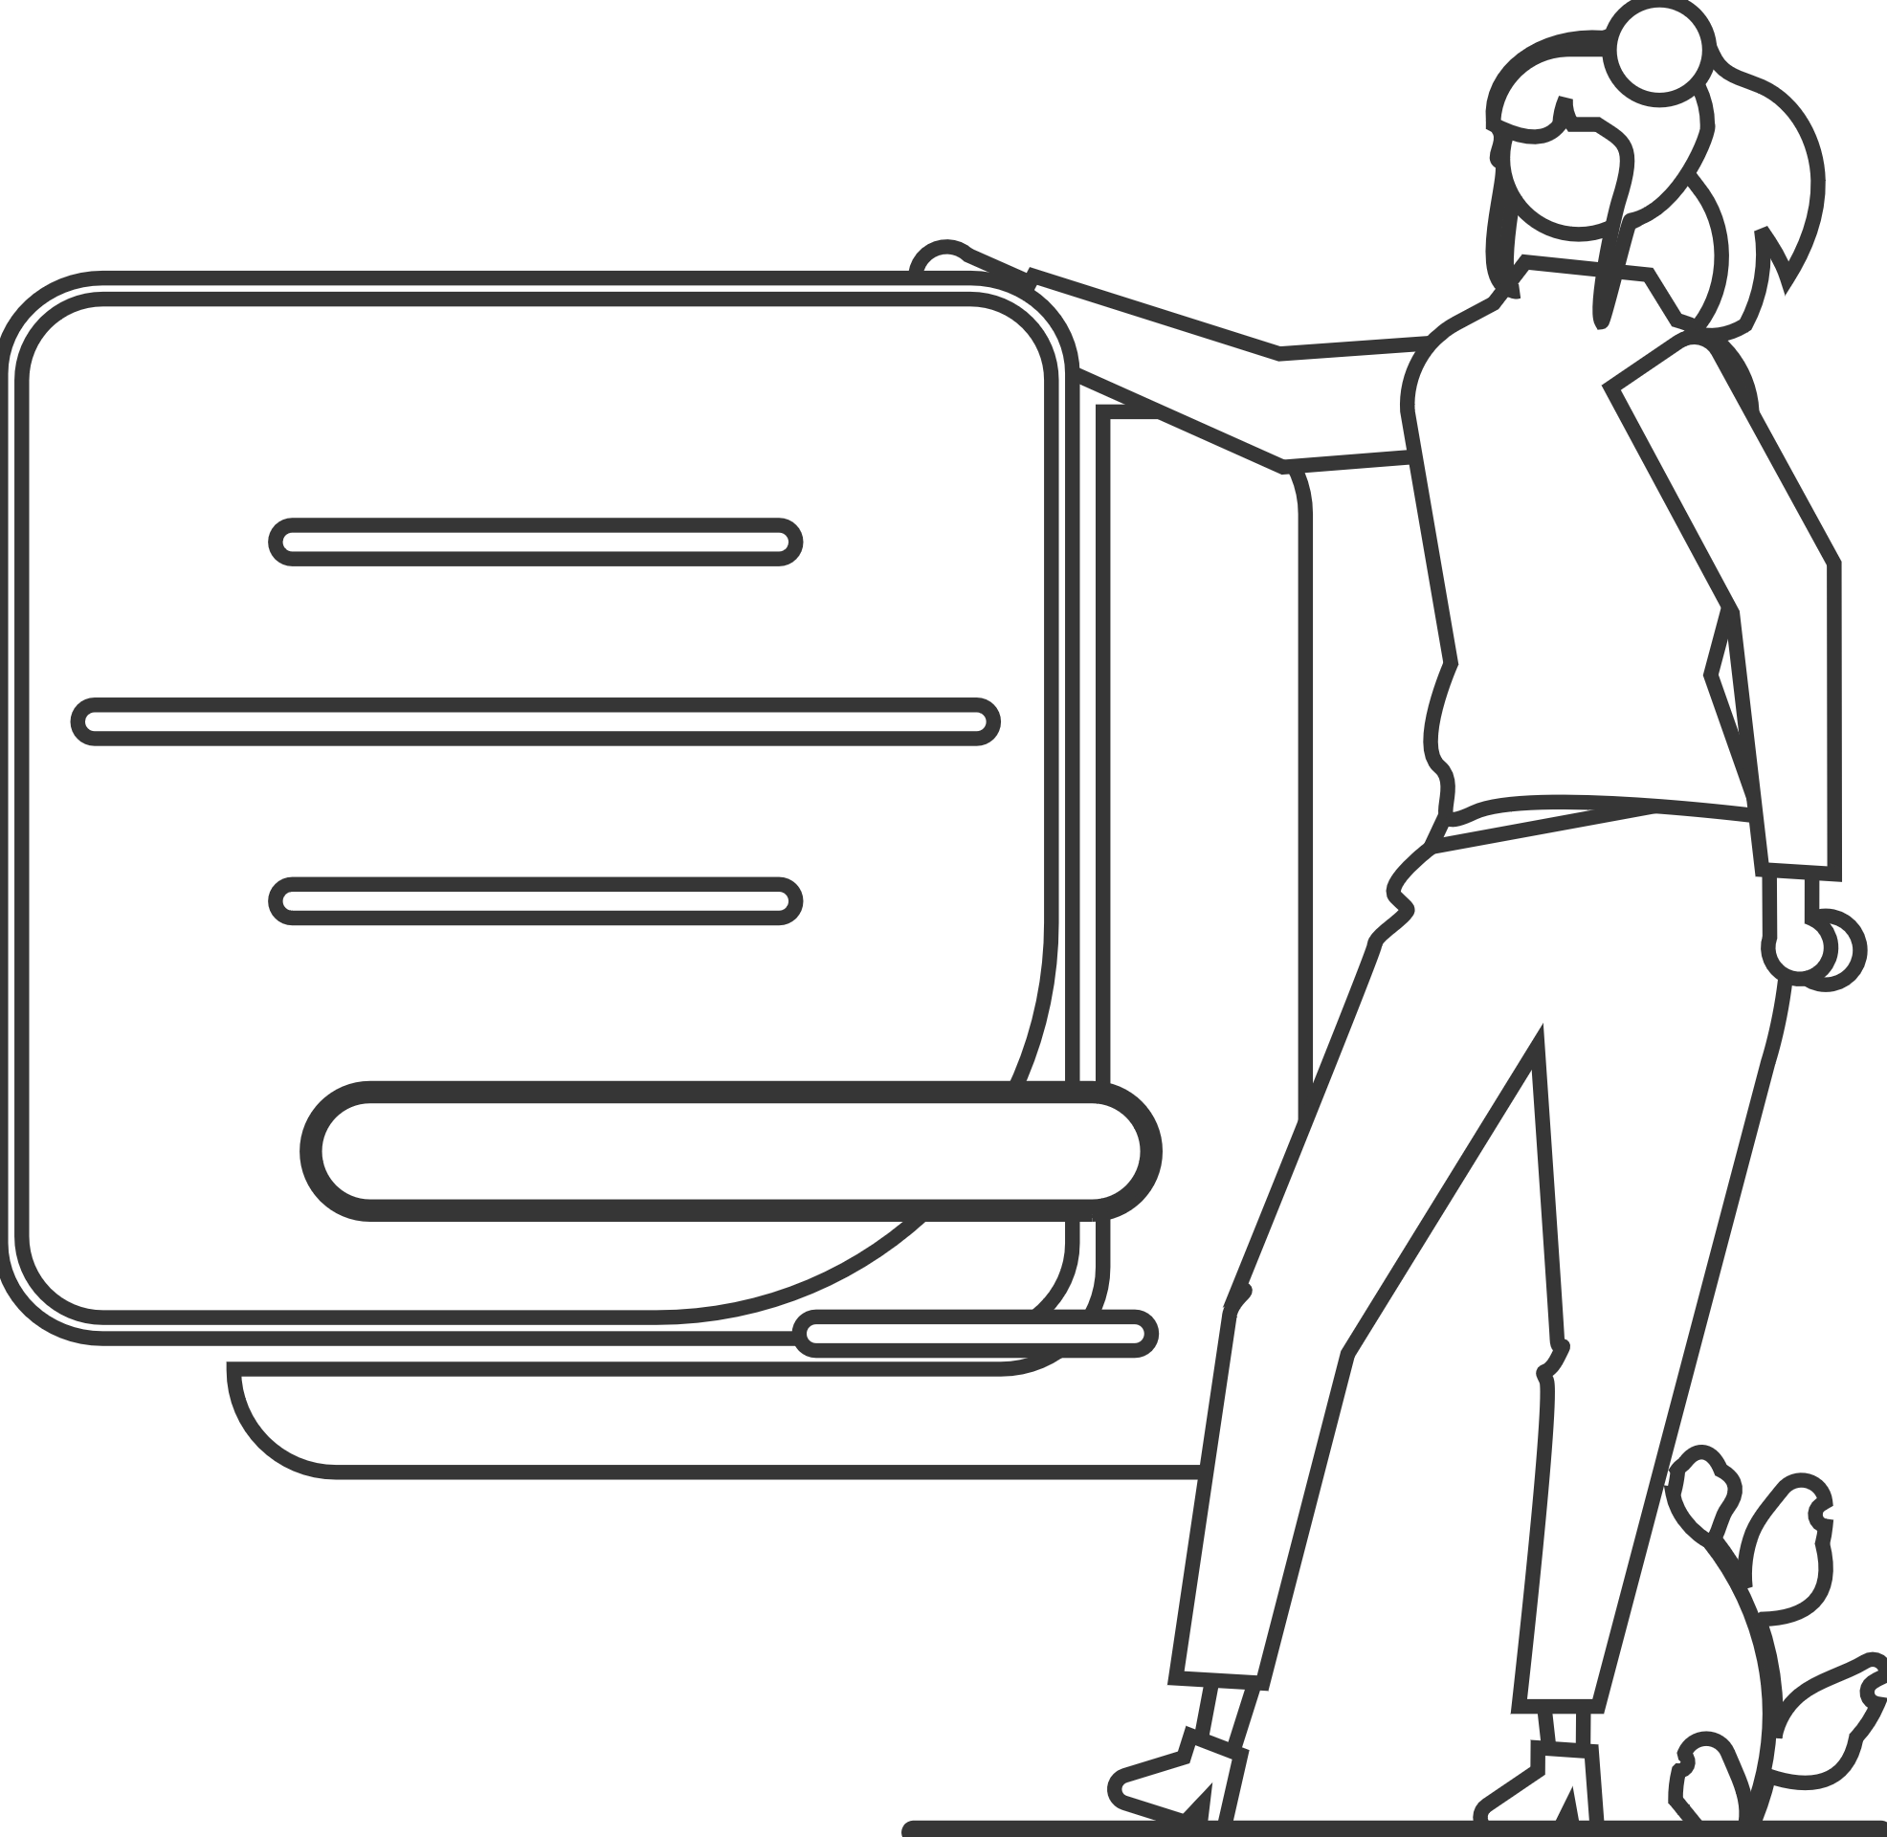
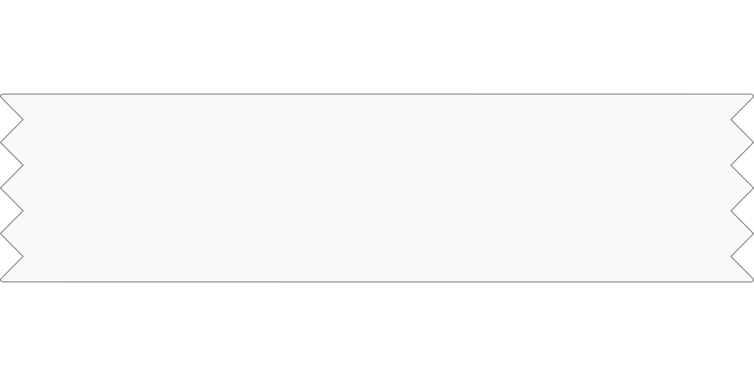
感谢您的聆听！
参考资料：https://zhuanlan.zhihu.com/p/666287916
https://zhuanlan.zhihu.com/p/373929035

